Slide 1
Unidad 4
Ordenamiento
Programación I
Facundo Uferer
PROGRAMACIÓN CON C

Slide 2
Ordenamiento
La ordenación consiste en organizar los elementos de un arreglo en un orden específico, ya sea:
Ascendente (menor a mayor)
Descendente (mayor a menor)

Slide 3
Métodos más comunes
Burbuja (Bubble Sort)
Selección (Selection Sort)
Inserción (Insertion Sort)

Slide 4
Método Burbuja (Bubble Sort)
Compara elementos adyacentes y los intercambia si están en el orden incorrecto. Repite hasta que todo esté ordenado.

Slide 5

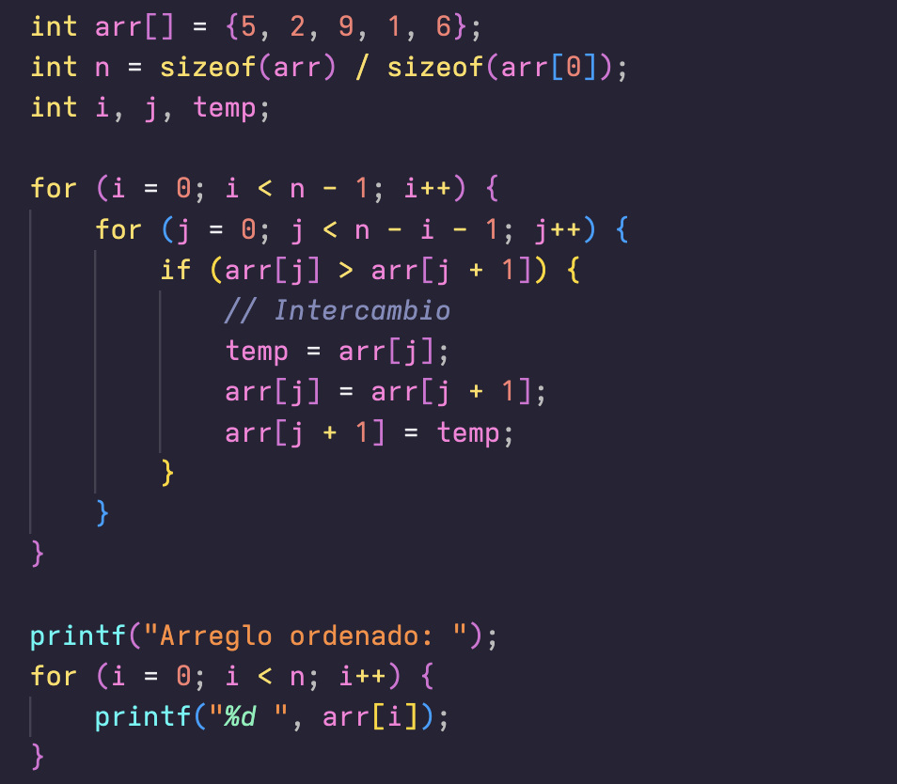

Slide 6
Método Selección (Selection Sort)
Encuentra el mínimo en cada pasada y lo pone en su posición correcta.

Slide 8
Método Inserción (Insertion Sort)
Inserta cada elemento en su lugar correcto como si estuvieras ordenando cartas en la mano.

Slide 9
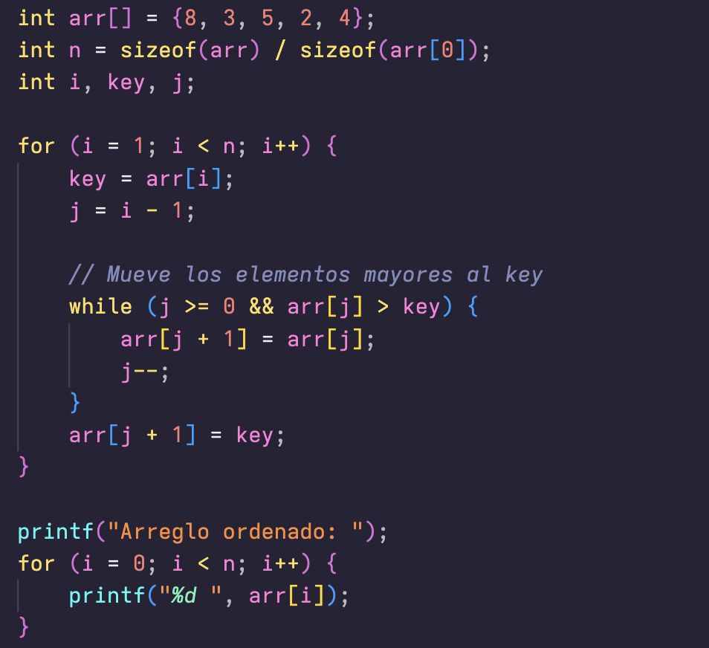

Slide 10
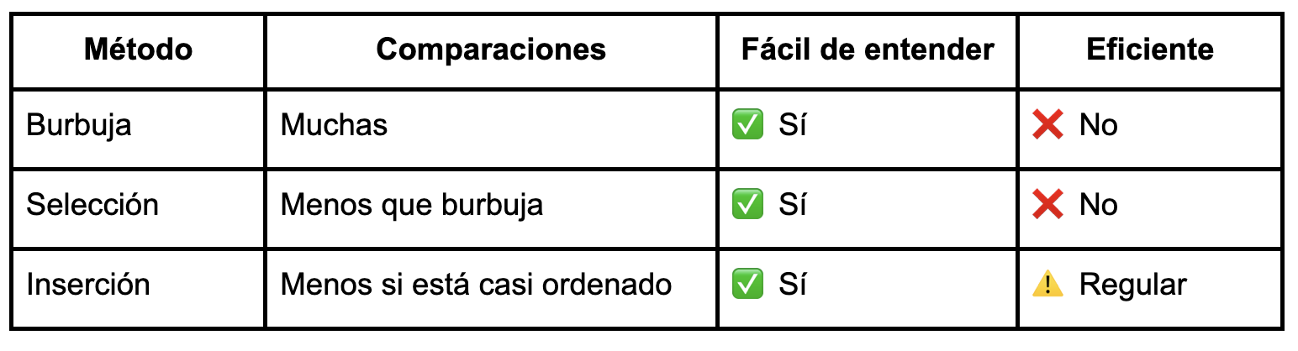
Comparación entre métodos

